Slide 2
Java Is Simple
Автор: Вернигоров Никита
Руководитель: Рудин Павел

Slide 3
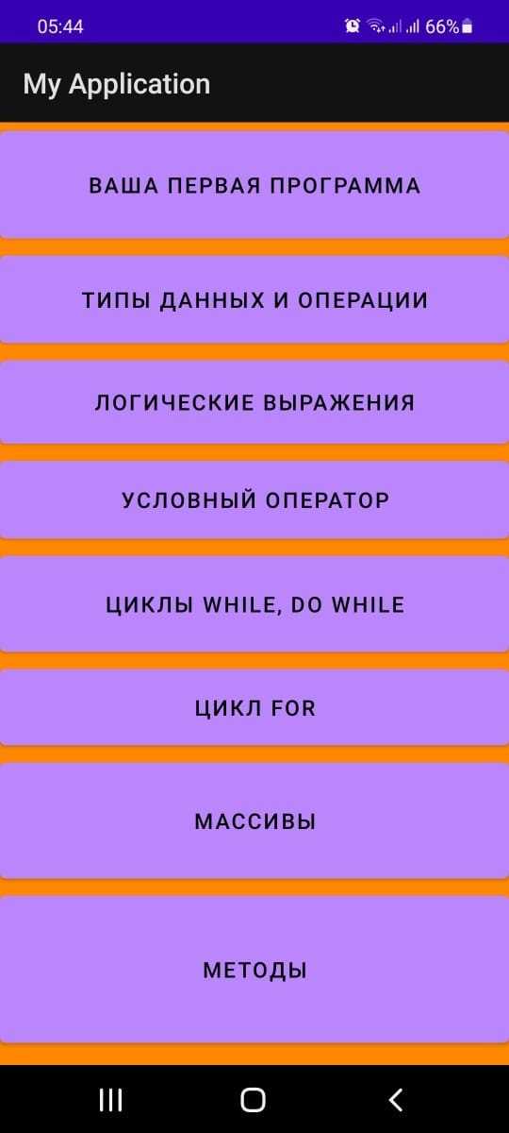
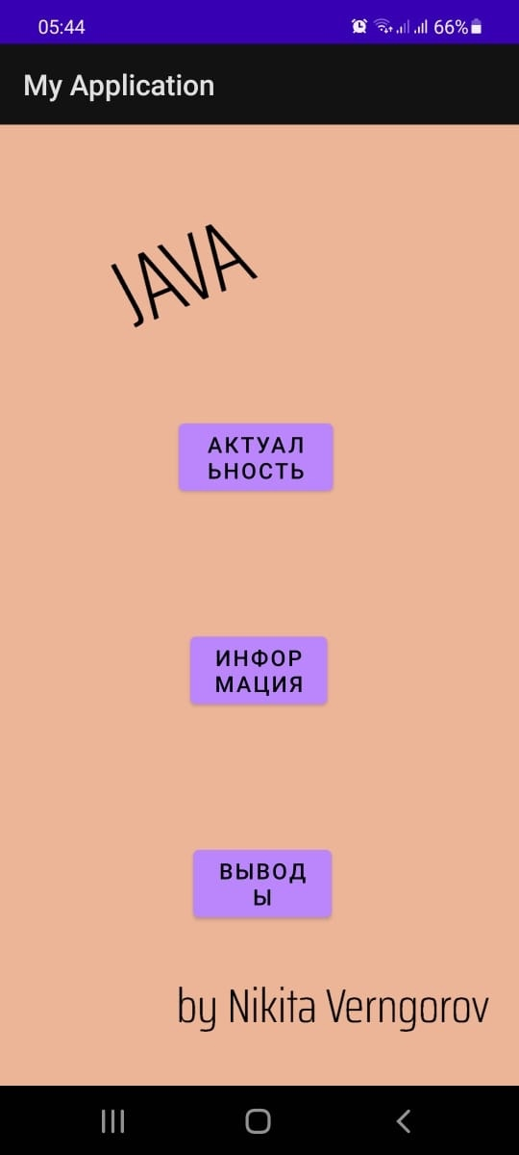
Описание
Java Is Simple – это программа, помогающая начинающим программистам изучить язык java.
Плюсы:
Это простое приложение для понимания
В нем есть все необходимое для начального изучения языка
И в любой момент вы можете открыть приложение и почитать про язык или узнать для себя актуально
ли программирование

Slide 4
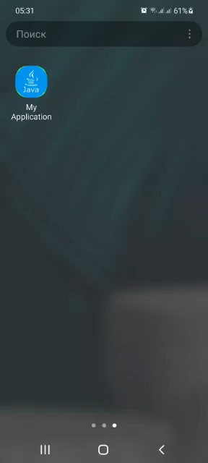
Демонстрация работы. Возможности

Slide 5
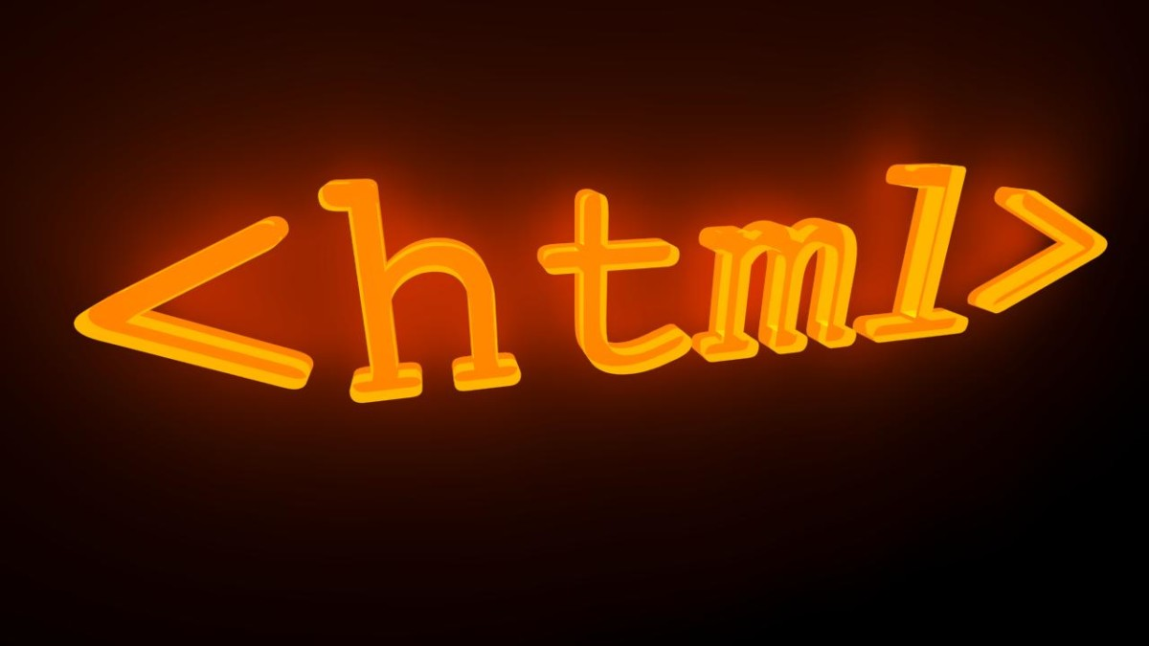

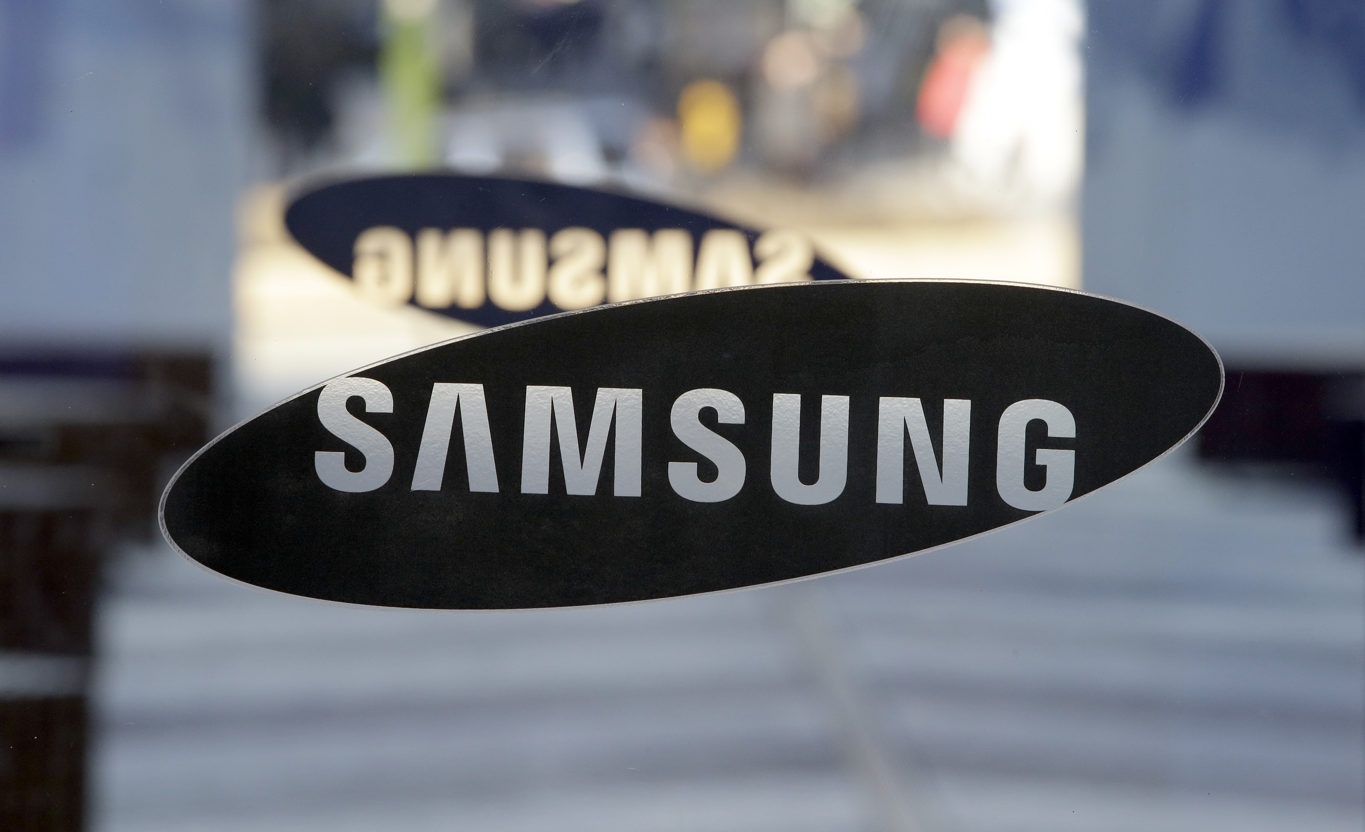
Описание реализации
Программа состоит из нескольких классов и более 1000 строчек кода.

Slide 6
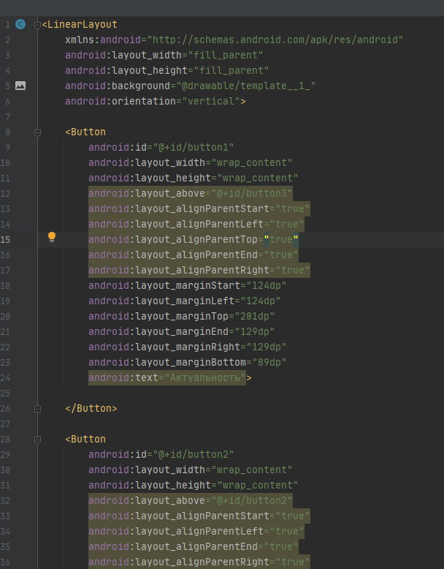
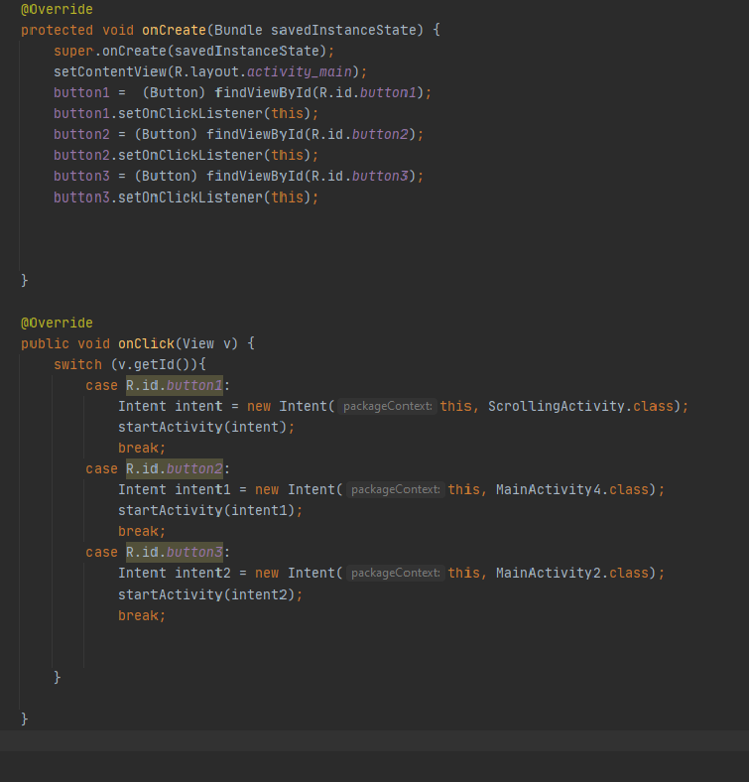
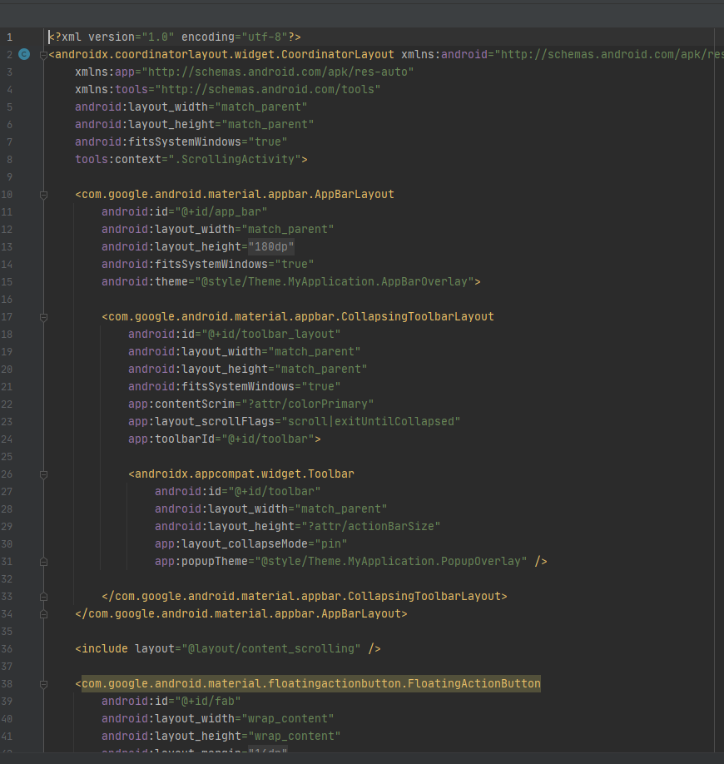
Описание реализации

Slide 7


Заключение. Планы на дальнейшее развитие
- Улучшить дизайн приложения
Добавить больше материала
Сделать подобные приложения про другие языки программирования

Slide 8


